Slide 1

Отчет о работе УЧЕБНО-МЕТОДИЧЕСКОГО СОВЕТА в 2024/2025 учебном году

Slide 2
ОБ УЧЕБНО-МЕТОДИЧЕСКОМ СОВЕТЕ
В целях координации деятельности структурных подразделений, занимающихся образовательной деятельностью в ТИ (ф) СВФУ, и структурных вспомогательных подразделений, обеспечивающих учебный процесс, в Институте функционирует Учебно-методический совет (УМС).
Деятельность УМС направлена на повышение качества организации учебно-методической работы в Институте, широкое обсуждение ведущими специалистами основных вопросов учебно-методического характера, плана издания учебной, учебно-методической литературы и подготовку рекомендаций для принятия решений по повышению эффективности и качества образовательной деятельности Ученым советом ТИ (ф) СВФУ и директоратом.

Slide 3
Состав учебно-методического совета на 2024/2025 учебный год
Состав УМС ТИ (ф) СВФУ в 2023-2024 уч.г. представлен научно-педагогическими работниками структурных и учебных подразделений ТИ (ф) СВФУ.
Руководство работой УМС ТИ (ф) СВФУ в отчетном году осуществляли:
1. Ядреева Л.Д., зам. директора по УР - председатель Совета.
Подготовку заседаний совета и оформление документации Совета осуществлял секретарь УМС –
2. Ядреева Ксения Дмитриевна, заведующий Учебно-методическим отделом.
Качественный состав УМС обеспечивался 70% кандидатами наук.
Члены УМС:
3. Косарев Л.В., и.о. зав. кафедрой СД, к.т.н.
4. Рукович А.В., директор, и.о. зав. кафедрой ЭПиАПП, к.г.-м.н., доцент.
5. Рочев В.Ф., зав. кафедрой ГД, к.т.н., доцент.
6. Мамедова Л.В., зав. кафедрой ПиМНО, к.п.н., доцент.
7. Ахмедов Т.А., зав. кафедрой ЭГиОД, к.и.н., доцент.
8 Погуляева И.А., зам. зав. кафедрой ЭГиОД, к.б.н.
9. Самохина В.М., и.о. зав. кафедрой МиИ, к.п.н.
10. Зав. библиотекой (по приглашению).

Slide 4
2024-2025 уч.г.
План работы УМС ТИ (ф) СВФУ на 2024-2025 уч.г. был утвержден на заседании Совета 30 августа 2024 г. (протокол №01) и на заседании Ученого Совета от 30 августа 2024 года (протокол №07).
Ежемесячно перед очередным заседанием Совета повестка уточняется и корректируется с учетом поступивших предложений и актуальных вопросов учебно-методической работы института.
Информация по итогам заседаний Совета, постановления регулярно размещаются на официальном сайте института в разделе «Учебно-методический совет» и раздаются в качестве комплектов материалов согласно повесткам заседаний членам Совета для дальнейшего обсуждения на заседаниях кафедр.
11 заседаний
Явка 86%
43 вопроса

Slide 5




Вопросы УМС ТИ (ф) СВФУ в г. Нерюнгри
Деятельность УМС направлена на повышение качества организации учебно-методической работы в Институте, широкое обсуждение ведущими специалистами основных вопросов учебно-методического характера, плана издания учебной, учебно-методической литературы и подготовку рекомендаций для принятия решений по повышению эффективности и качества образовательной деятельности Ученым советом ТИ (ф) СВФУ и директоратом.
Анализ диагностического тестирования, проверок остаточный знаний, итогов текущей, промежуточной и итоговой аттестации, результаты практик и трудоустройства. Анализ выполнения требований ФГОС ВО к кадровому, материально-техническому и учебно-методическому обеспечению программ бакалавриата и специалитета
Утверждение плана разработки, лицензирования и аккредитации новых образовательных программ, внедрение модулей/дисциплин согласно рекомендательных писем Министерства науки и образования РФ, подготовка к прохождению аккредитационного мониторинга, профессионально-общественной аккредитации.
Итоги олимпиадной деятельности, ФИЭБ, НОКО и ВСОКО; обсуждение результатов анкетирования, мониторингов и проверок.
Актуализация и утверждение учебно-методических материалов ОПОП, презентация онлайн-курсов, утверждение тематик ВКР, составов ГЭК, изданий УМЛ, выборных дисциплин, проведения факультативов, планов и отчетов работы лабораторий, планов и отчетов проведения открытых занятий
Notes:
Основной целью УМС является повышение качества образовательной деятельности в институте. На заседаниях рассматриваются следующие актуальные вопросы учебно-методической работы: оценка качества обучения и анализ результатов успеваемости студентов; формирование внутривузовской системы оценки качества обучения; совершенствование РПД и ОПОП; экспертиза и утверждение учебно-методических материалов; обмен опытом и др.

Slide 6



актуализировано содержание ОПОП по УГН 44.00.00 с учетом концепции «Ядро высшего педагогического образования»
Введен модуль «Великая Отечественная война: без срока давности» в ОПОП по УГН 44.00.00
внедрен модуль «Обучение служением» в образовательные программы 44.03.05 «Педагогическое образование» (с двумя профилями подготовки) и 45.03.01 «Филология»
Актуализация и совершенствование ОПОП 2024-2025 уч.г.:
введен для студентов 1 курса факультатив «Развитие soft skills», направленный на формирование надпрофессиональных навыков и умений
разработано 11 базовых учебных планов
разработаны ИУПы ускоренной заочной формы обучения для 34 студентов
Введены дисциплины, направленные на формирование у обучающихся понимания концепции устойчивого развития, принципов и целей устойчивого развития в сфере будущей профессиональной деятельности
Notes:
В 2023 г. в целях актуализации и совершенствования ОПОП была проведена следующая работа:

Slide 7
В 2024-2025 уч.г. всего актуализировано и утверждено:
22 образовательные программы высшего образования
12 программ профессионального обучения
Разработана новая ОПОП бакалавриата по направлению подготовки 44.03.03 «Специальное (дефектологическое) образование», профиль «Дефектология» (заочная форма обучения).
Разработана новая сетевая ОПОП совместно с АО ХК «Якутуголь» 21.05.04 «Горное дело», специализация «Обогащение полезных ископаемых».
Подготовлены все учебно-методические материалы ОПОП для возобновления приема студентов на специализацию «Электрификация и автоматизация горного производства» по специальности 21.05.04 – Горное дело

Slide 8
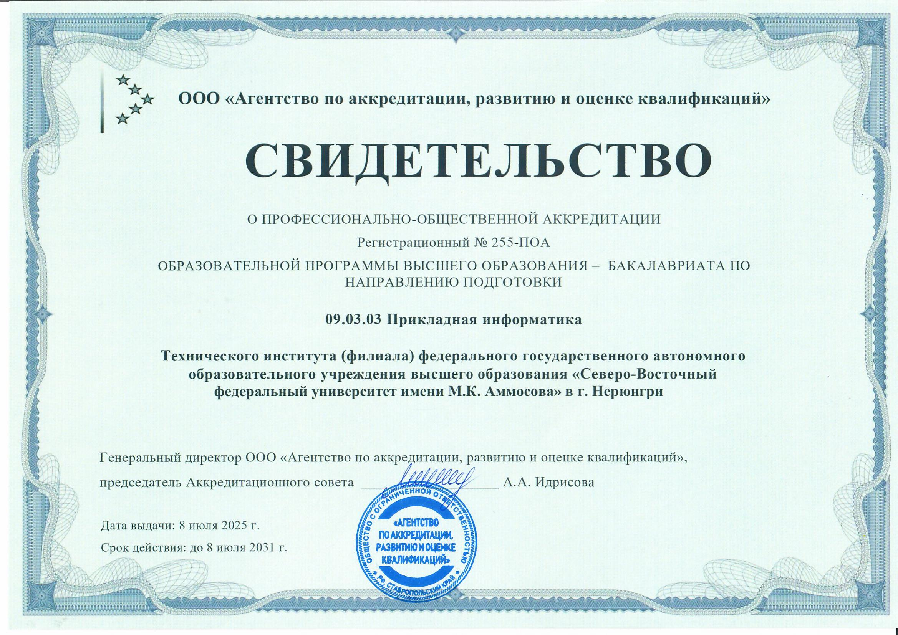
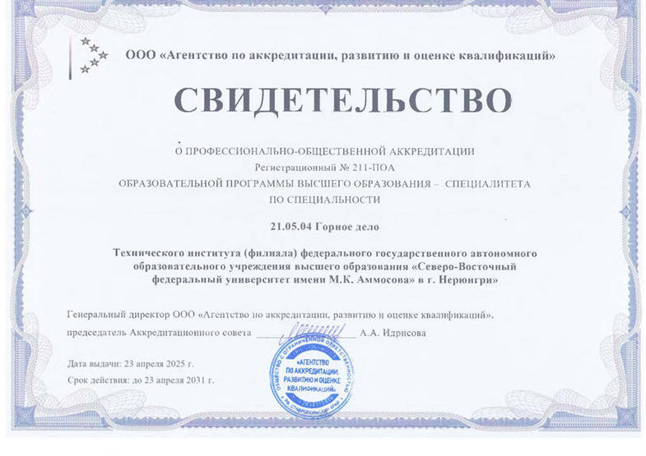
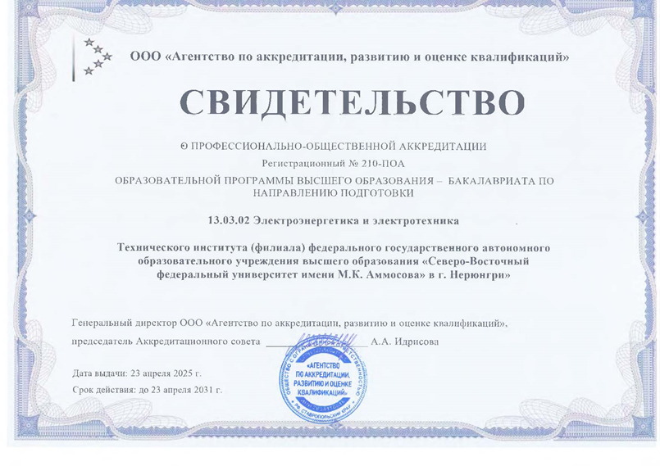
Профессионально-общественная аккредитация
В целях проведения независимой объективной оценки качества подготовки выпускников, повышения качества реализуемых образовательных программ весной 2025 г. была проведена профессионально-общественная аккредитация и по результатам проведенного самообследования образовательных программ, камеральной проверки экспертными комиссиями ООО «Агентство по аккредитации, развитию и оценке квалификаций» Техническим институтом были получены Свидетельства о ПОА по специальности 21.05.04 «Горное дело», направлению подготовки 13.03.02 «Электроэнергетика и электротехника», направлению подготовки 09.03.03 «Прикладная информатика».

Slide 9


Обеспеченность учебно-методическими материалами
Обеспеченность основных профессиональных образовательных программ учебно-методическими материалами составляет 100%.
Всего в 2024-2025 уч. г. ППС ТИ (ф) СВФУ было разработано 18 онлайн-курсов по различным учебным дисциплинам реализуемых ОПОП. Все разработанные онлайн-курсы размещены на открытом образовательном портале СВФУ и системе дистанционного обучения Moodle ТИ (ф) СВФУ. Впервые в 2024 г. 7 онлайн курсов, разработанных преподавателями института, были размещены на образовательной платформе Stepik:
Мамедова Л.В., к.п.н., доцент, зав.кафедрой ПиМНО:
- Конфликтология;
- Педагогика. Модуль 2. Общие основы педагогики;
- Организация работы по математическому развитию детей в дошкольном образовательном учреждении;
- Теория и методика педагогической деятельности в ДОУ.
Яковлева Л.А., к.филол.н., доцент кафедры ЭГиОД:
- Русский язык. Модуль «Фонетика»
- Лексикология;
- Стилистика.
Всего за 2024-2025 уч. г. ППС института было разработано и обновлено 834 рабочие программы дисциплин и практик, разработано и утверждено 826 ресурсов цифрового образовательного контента, 36 баз тестовых заданий, 5 учебно-методических изданий. Систематически библиотекой института проводится обзор учебно-методической литературы, изданной ППС института.
Все виды практик также обеспечены рабочими программами и учебно-методическими комплексами. 100% ОПОП обеспечены утвержденными в соответствующем порядке программами итоговой государственной аттестации.
В 2025 году запущено утверждение РПД, РПП, программ ГИА и ЦКД через Директум с
проставлением электронной печати
Notes:
В целях реализации модуля «Основы военной подготовки» была проведена следующая работа:
Военрук Чернышев Руслан Геннадьевич, учитель ОБЖ «Гимназия № 1» г. Нерюнгри
Закуплено на 76050 руб. Магазин Ижмаш СОК-АК к 5,45*39 на 10 патр. (макет)
Магазин МР-79-9Т металл (макет)
Макет массо-габаритный АК-74М УС пр.склад, плс, б/пл
Макет массо-габаритный Р-ПМ Макаров
Муляж гранаты РГД
Муляж гранаты Ф-1

Slide 10


Получение дополнительной квалификации обучающимися
В рамках освоения основных профессиональных образовательных программ с целью получения дополнительных квалификаций студентами института в 2024-2025 уч.г. реализовано 5 программ профессионального обучения:
- «Младший воспитатель»;
- «Наладчик контрольно-измерительных приборов и автоматики»;
- «Секретарь-администратор»;
- «Оператор электронно-вычислительных и вычислительных машин»;
- «Горнорабочий на маркшейдерских работах».
Всего профессиональное обучение в 2024-2025 уч. г. прошли 73 обучающихся института.
Notes:
В соответствии с пунктом 14 «Порядка организации и осуществления образовательной деятельности по образовательным программам высшего образования – программам бакалавриата, программам специалитета, программам магистратуры», утвержденным приказом Минобрнауки России от 06 апреля 2021 г. № 245 образовательная организация «обеспечивает обучающимся возможность <…> одновременного получения нескольких квалификаций в порядке, установленном локальным нормативным актом организации». Данный Порядок вступил в силу с 01 сентября 2022 г., поэтому институтом была проведена объемная работа по обеспечению обучающимся возможности получения дополнительной квалификации – профессии рабочего или категории служащего в рамках освоения ОПОП.
В базовых учебных планах групп 2022 года набора предусмотрены учебные дисциплины и факультативы, а также квалификационный экзамен по программам профессионального обучения, отдельно разработаны рабочие программы дисциплин/практик и программы профессионального обучения. Все программы профессионального обучения прошли экспертизу и утверждение на УМС (протокол № 10 от 26.05.2022 г.), а также были утверждены на заседании Ученого совета ТИ (ф) СВФУ (протокол № 06 от 23.06.2022 г.).

Slide 11
ЦЕЛЕВОЕ ОБУЧЕНИЕ
По договорам о целевом обучении (по состоянию на 01.01.2025 г.) учится 23 студента. Всего в 2024 г. заключено 4 новых договора о целевом обучении. Все студенты-целевики проходят производственную практику на местах осуществления будущей профессиональной деятельности.
Notes:
Кроме этого, для повышения качества успеваемости студентов 1 курса мы пересмотрели БУП и постарались упростить 1 экзаменационную сессию, переведя экзамены в зачеты, убрав письменные работы где это возможно.
Силами учебно-методического отдела мы провели университетский факультатив «Школа первокурсника». На следующий год мы планируем провести с 1 -курсниками факультатив по развитию Soft skills, ввести в него больше практических советов, тренингов и практикумов. Коммуникативные навыки, управленческие, кретивность, эффективное мышление, саморазвитие, умение работать в команде и др.

Slide 12

Повышение педагогического мастерства, 2024-2025 учебный год
5
0
ОТКРЫТЫЕ ЗАНЯТИЯ
МАСТЕР-КЛАССЫ
Notes:
В целях обмена опытом по применению активных методов обучения, повышению педагогического мастерства в 2023 году было проведено 10 ОЗ, 2 МК.

Slide 13
План издания учебно-методической литературы на 2024-2025 уч.г.
За последние 6 лет преподавателями института опубликовано 57 учебно-методических издания. В 2024-2025 уч.г. по Плану издания учебно-методической литературы была запланирована публикация 4 учебных и учебно-методических пособий; фактически на 01.06.2025 опубликовано 2 учебно-методических пособия, еще 5 учебных пособий утверждены на УС НТИ СВФУ в июне и готовы к публикации.
Из 12 запланированных учебно-методических изданий в 2024-2025 учебном году утверждено 20, что сигнализирует о перевыполнении.

Slide 14





Экспертиза элементов ОПОП и УМЛ в 2024-2025 уч. г.
834 рабочие программы дисциплин и практик
826 ресурсов цифрового образовательного контента
7 учебно-методических изданий
36 баз тестовых заданий
7 онлайн-курсов в формате МООК
64
Notes:
Одним из направления работы является экспертиза элементов ОПОП и учебно-методической литературы. Решением УМС ТИ (ф) СВФУ от 29.03.2018 г. , протокол № 7 утверждены требования к оригинальности учебно-методических изданий:
для методических указаний/рекомендаций – не менее 30% с не менее 5 источниками;
для учебно-методических пособий – не менее 60%;
для учебных пособий – не менее 80%. МООК – массовые открытые онлайн-курсы

Slide 15
Проект постановления
1. В Техническом институте (филиале) СВФУ в г. Нерюнгри систематически проводится актуализация содержания, форм и структуры образовательных программ, активно развивается индивидуальный подход к обучению через построение персональных траекторий образования, создание разноуровневых заданий, развитие онлайн-обучения и применение информационных технологий.
Необходимо усилить работу по следующим направлениям:
• повышение качества приема абитуриентов и сохранности контингента студентов;
• формирование образовательных коллабораций;
• укрепление кадрового потенциала ППС;
• совершенствование материально-технических условий осуществления образовательной деятельности, в том числе по доступности для лиц с ОВЗ.
Признать работу УМС за 2024-2025 уч.г. удовлетворительной.

